Slide 2


Slide 3
E.S.E Instituto de Salud de Bucaramanga
MAPA DE PROCESOS Y DESCRIPCION
Texto resaltar

Slide 4
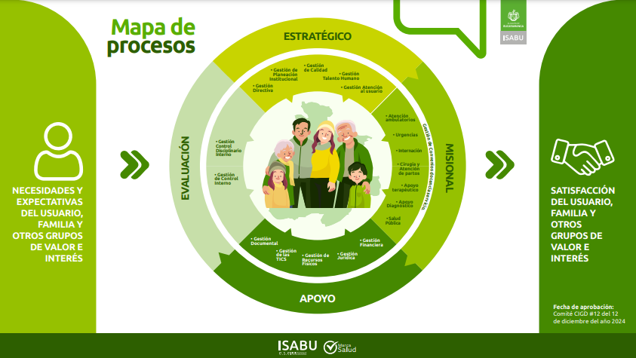
MAPA DE PROCESOS

Slide 5

DESCRIPCION DEL MAPA DE PROCESOS
El Instituto de Salud de Bucaramanga, ha elaborado e implementado un Mapa de procesos, el cual le permite alcanzar los resultados y alinear sus actividades en una sola dirección, para brindar servicios de calidad y lograr la satisfacción de los clientes, usuarios y su familia.

Slide 6
MACRO PROCESOS
Los procesos que conforman el Mapa de procesos fueron clasificados en cuatro macroprocesos, de acuerdo con lo establecido por el Sistema de Gestión de Calidad

Slide 7




MACRO PROCESOS
MACROPROCESO MISIONAL
MACROPROCESO ESTRATEGICO
MACROPROCESO EVALUACION
MACROPROCESO APOYO

Slide 8

MACROPROCESO ESTRATEGICO
Gestión Directiva
Gestión Atención al usuario
Estratégico
Gestión de Planeación Institucional
Gestión Talento Humano
Gestión de Calidad y auditoria
En este grupo se encuentran los procesos cuyo propósito es promover la política y objetivos de calidad, asegurar que los procesos son apropiados y se han implementado correctamente en procura del mejoramiento continuo del SGC y de la Institución.
s y se han implementado correctamente en procura del mejoramiento continuo del SGC y de la Institución.

Slide 9
MACROPROCESO MISIONAL
ATENCION AMBULATORIOS
URGENCIAS
INTERNACION
SALUD PUBLICA
CIRUGIA Y ATENCION DE PARTOS
APOYO TERAPEUTICO
APOYO DIAGNOSTICO
GESTIÓN DE CONVENIOS DOCENCIA SERVICIO
.
Son los procesos más importantes que contribuyen directamente al cumplimiento de la razón de ser de la institución.

Slide 10
MACROPROCESO APOYO
GESTION FINANCIERA
GESTION JURIDICA
GESTION RECURSOS FISICOS
GESTION DE LAS TICS
GESTION DOCUMENTAL
Como su nombre lo indica es un conjunto de procesos que tiene como propósito apoyar los procesos estratégicos, misionales y de evaluación, aportando los recursos necesarios para el cumplimiento de sus fines y tomar decisiones sobre planificación, control y mejoras en las operaciones de la institución

Slide 11
MACROPROCESO EVALUACION
GESTION DE CONTROL INTERNO
GESTION DE CONTROL DISCIPLINARIO INTERNO
Estos procesos tienen como propósito coadyuvar la correcta implantación y gestión del sistema, así como el control de las actividades previstas para su mejoramiento, procesos necesarios para medir y recopilar datos para el análisis del desempeño y la mejora de la eficacia y la eficiencia y son una parte integral de los procesos estratégicos, misionales y de apoyo.

Slide 12
GRACIAS.

